Slide 1

اسم المقرر
نصوص جغرافية باللغة الانجليزية (2)
Geographic Texts- in English (2)
أستاذ المقرر
د/ وليد الهادي محمد شواري
جامعة الملك فيصل
عمادة التعلم الإلكتروني والتعليم عن بعد
كلية الآداب
1
جميع الحقوق محفوظة لجامعة الملك فيصل ©
All Rights Reserved for KFU ©

Slide 2
المحاضرة 9
نصوص جغرافية باللغة الانجليزية (2) المحاضرة التاسعة
مصطلحات في الخرائط ورسم الخرائط
Terms in maps and cartography

Slide 3
نصوص جغرافية باللغة الانجليزية (2) المحاضرة التاسعة
Term in English | The meaning of the term in English | معنى المصطلح بالعربية | المصطلح بالعربية
Map | Is a representation of the earth’s surface or part of it on a flat surface. | هي تمثيل لسطح الكرة الأرضية أو لجزء منها على سطح مستو. | الخريطة

Slide 4
نصوص جغرافية باللغة الانجليزية (2) المحاضرة التاسعة
Types of Maps
There are many different types of maps to show different types of information: -Political Maps -Physical Maps -Thematic Maps -Topographic Maps | هناك عديد الأنواع المختلفة من الخرائط لتمثيل أنواع مختلفة من المعلومات: -خرائط سياسية -خرائط طبيعية -خرائط موضوعية -خرائط طبوغرافية

Slide 5
نصوص جغرافية باللغة الانجليزية (2) المحاضرة التاسعة
Maps showing cities, towns and villages, and different countries of the world with their boundaries are called political maps. The maps may be black and white, or they may use color to show different countries. | تسمى الخرائط التي تبين المدن والبلدات والقرى ودول العالم وحدودها بالخرائط السياسية (الإدارية). الخرائط قد تكون بالأبيض والأسود، أو أنها تستخدم اللون لتمييز البلدان المختلفة.

Slide 6
نصوص جغرافية باللغة الانجليزية (2) المحاضرة التاسعة
Maps showing natural features of the earth such as mountains, plateaus, plains, rivers, oceans… are called physical or relief maps. Green is usually used at lower elevations, and brown show higher elevations. | وتسمى الخرائط التي تبين معالم الأرض الطبيعية مثل الجبال والهضاب والسهول والأنهار والمحيطات ... بالخرائط الطبيعية أو التضارسية. وعادة ما يستخدم اللون الأخضر لتمثيل التضاريس المنخفضة، والبني لإظهار المرتفعات.

Slide 7
نصوص جغرافية باللغة الانجليزية (2) المحاضرة التاسعة
Thematic maps can represent a variety of information including climate, precipitation, vegetation, elevation, population, life expectancy… | يمكن للخرائط الموضوعية أن تمثل مجموعة متنوعة من المعلومات بما في ذلك المناخ والتساقطات، والغطاء النباتي، والارتفاع، والسكان، وأمل الحياة عند الولادة...

Slide 8
نصوص جغرافية باللغة الانجليزية (2) المحاضرة التاسعة
Topographic Maps Include contour lines to show the shape and elevation of an area. Lines that are close together show steep terrain, and lines that are far apart show flat terrain. | الخرائط الطبوغرافية تشمل الخطوط الكنتورية (خطوط تساوي الارتفاع) لتمثيل شكل وارتفاع مساحة ما. تظهر الخطوط المتقاربة التضاريس شديدة الانحدار، وتظهر الخطوط المتباعدة التضاريس المسطحة.

Slide 9
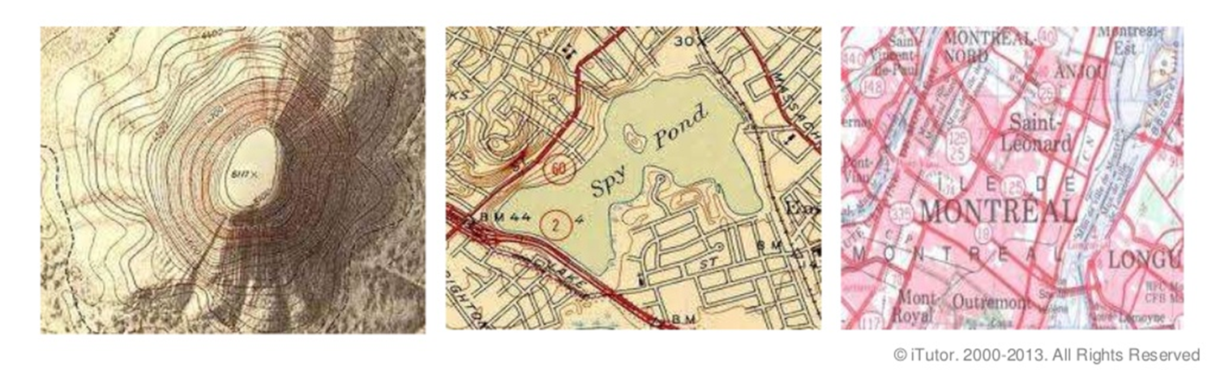
نصوص جغرافية باللغة الانجليزية (2) المحاضرة التاسعة
Engineers use topographic maps when they are planing roads, buildings… | يستخدم المهندسون الخرائط الطبوغرافية عندما يخططون للطرق والمباني...

Slide 10
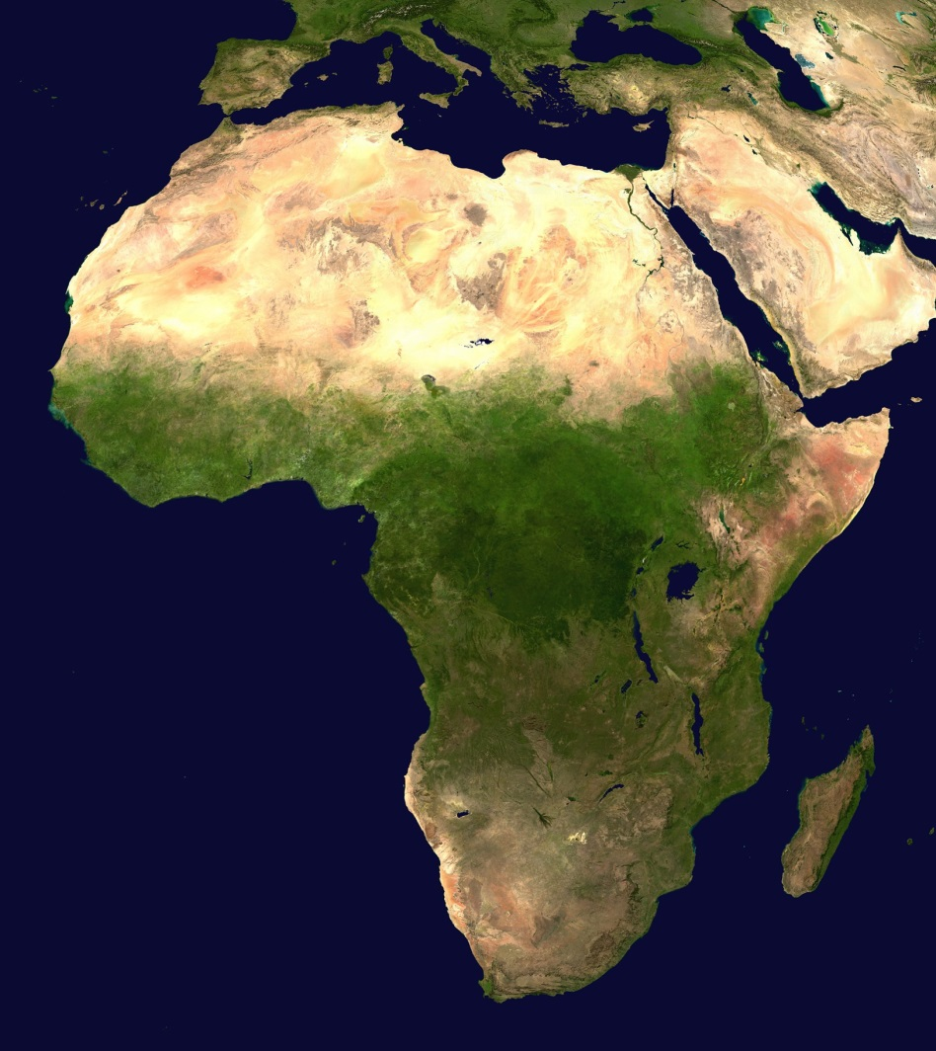
نصوص جغرافية باللغة الانجليزية (2) المحاضرة التاسعة
Examples : Thematic Maps
What is the unifying characteristic for all countries in the Sahara Region?
The unifying characteristics are: climate and landform.
ما هي السمة الموحدة لجميع بلدان منطقة الصحراء الكبرى؟
الخصائص الموحدة هي : المناخ والتضاريس.

Slide 11
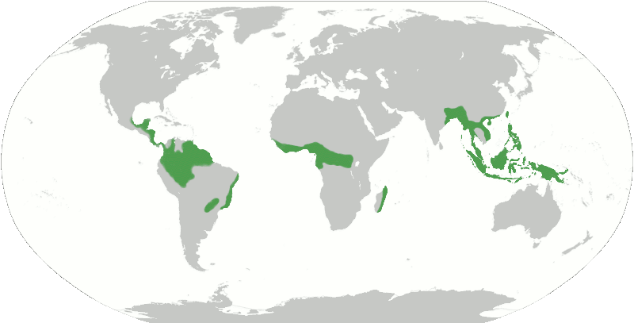
نصوص جغرافية باللغة الانجليزية (2) المحاضرة التاسعة
Rainforest
الغابات المطيرة

Slide 12
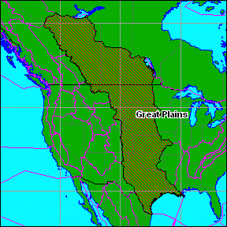
نصوص جغرافية باللغة الانجليزية (2) المحاضرة التاسعة
The Great Plains
السهول الكبرى
The Great Plains extend from Canada to Texas. This region is extremely flat and it is covered primarily by prairies.
السهول الكبرى تمتد من كندا إلى تكساس. وهي منطقة مسطحة للغاية ومغطاة في المقام الأول بالمراعي (المروج-البراري).

Slide 13
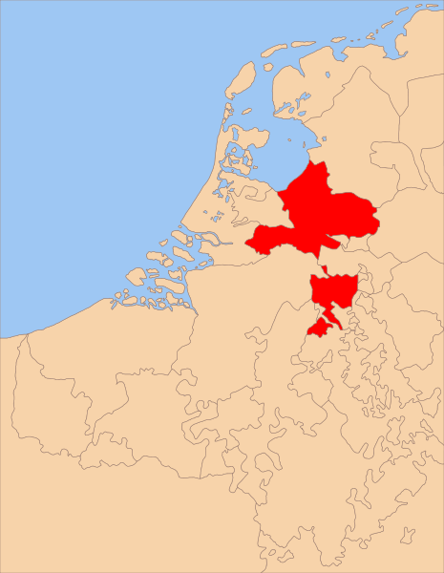
نصوص جغرافية باللغة الانجليزية (2) المحاضرة التاسعة
The Low Countries
البلدان (الأراضي) المنخفضة
The low countries are Belgium and The Netherlands in Europe. These countries are very flat and low in elevation. In fact, parts of The Netherlands are below sea level.
البلدان المنخفضة هي بلجيكا وهولندا في قارة أوروبا. هذه البلدان ذات طبوغرافيا مسطحة جدا ومنخفضة. وفي الواقع، بعض الأجزاء من هولندا توجد تحت مستوى سطح البحر.

Slide 14
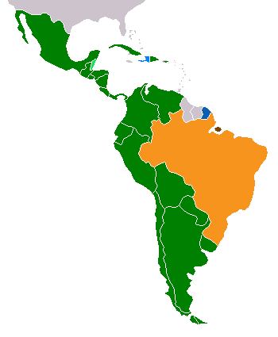
نصوص جغرافية باللغة الانجليزية (2) المحاضرة التاسعة
Latin America
أمريكا اللاتينية
Green = Spanish
Orange = Portuguese
Blue = French
أخضر = الإسبانية
البرتقالي = البرتغالية
أزرق = الفرنسية

Slide 15
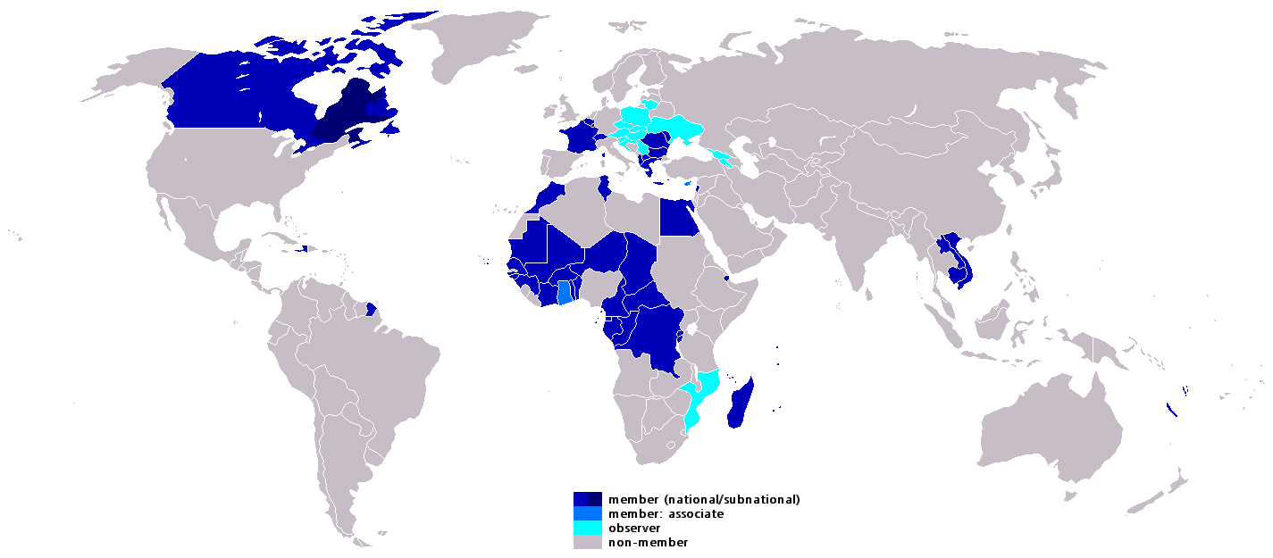
نصوص جغرافية باللغة الانجليزية (2) المحاضرة التاسعة
Francophone World
العالم الفرنكوفوني

Slide 16
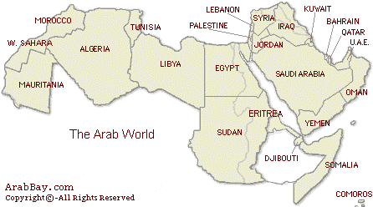
نصوص جغرافية باللغة الانجليزية (2) المحاضرة التاسعة
The Arab World/Region
العالم/المنطقة العربية
The Arab Region, also known as the Arab World, consists of the Arabic-speaking countries.
المنطقة العربية، المعروفة أيضا باسم العالم العربي، تتكون من الدول الناطقة بالعربية.

Slide 17
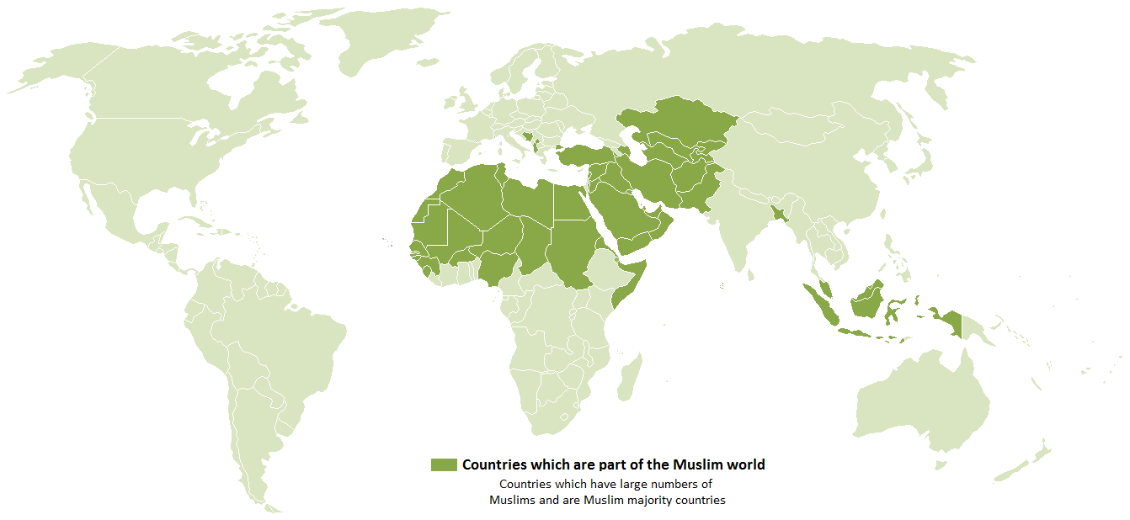
نصوص جغرافية باللغة الانجليزية (2) المحاضرة التاسعة
The Muslim World
العالم الاسلامي
The Islamic World (Southwest Asia, North Africa, Central Asia, Pakistan, Bangladesh, Indonesia.
العالم الإسلامي (جنوب غرب آسيا وشمال أفريقيا وآسيا الوسطى وباكستان وبنغلاديش وإندونيسيا).

Slide 18
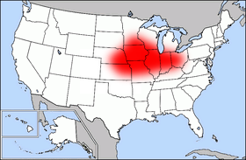
نصوص جغرافية باللغة الانجليزية (2) المحاضرة التاسعة
Economic Regions
المناطق الاقتصادية
Wheat Belt
حزام القمح
This is an area in the central US where wheat is the primary agricultural product.
يوجد هذا المجال في وسط الولايات المتحدة، حيث القمح هو المنتج الزراعي الأساسي.

Slide 19
نصوص جغرافية باللغة الانجليزية (2) المحاضرة التاسعة
Term in English | The meaning of the term in English | معنى المصطلح بالعربية | المصطلح بالعربية
Map Projection | Mathematical model represents a spherical surface of the Earth on a flat surface. | نموذج رياضي يمثل سطح الأرض الكروي على سطح مستو. | مسقط الخريطة

Slide 20
نصوص جغرافية باللغة الانجليزية (2) المحاضرة التاسعة
Term in English | The meaning of the term in English | معنى المصطلح بالعربية | المصطلح بالعربية
Map scale | Is the ratio between the lengths and dimensions on the map and the real dimensions on the surface of the Earth. | هو النسبة بين الأطوال والأبعاد على الخريطة وبين الأبعاد الحقيقية على سطح الأرض. | مقياس الخريطة

Slide 21
نصوص جغرافية باللغة الانجليزية (2) المحاضرة التاسعة
Term in English | The meaning of the term in English | معنى المصطلح بالعربية | المصطلح بالعربية
Spatial Analysis | Process modeling and examination and interpretation of results. | عملية النمذجة والفحص وتفسير النتائج. | التحليل المكاني

Slide 22
نصوص جغرافية باللغة الانجليزية (2) المحاضرة التاسعة
Term in English | The meaning of the term in English | معنى المصطلح بالعربية | المصطلح بالعربية
Symbols | Shapes appear on the map is designed to represent the geographical features. Drawings appear in three kinds: point, linear and spatial, and also shows the quantity and the quality characteristic. | أشكال تظهر على الخريطة وهي مصممة لتمثيل المعالم الجغرافية. وتظهر الرسوم حسب ثلاثة أنواع: نقطية وخطية ومساحية وتبين كذلك الخصائص الكمية والنوعية. | الرموز

Slide 23
نصوص جغرافية باللغة الانجليزية (2) المحاضرة التاسعة
Term in English | The meaning of the term in English | معنى المصطلح بالعربية | المصطلح بالعربية
Legend | Is evidence of the map shows the colors and symbols and patterns of lines ans shading and includes a footnote used and also the key of the map, the map scale and direction of the north. | هو دليل الخريطة من ألوان ورموز وأنواع الخطوط والتظليل والحاشية المستخدمة، ويتضمن مفتاح الخريطة أيضا المقياس واتجاه الشمال. | مفتاح الخريطة

Slide 24
نصوص جغرافية باللغة الانجليزية (2) المحاضرة التاسعة
Word in English | المصطلح بالعربية
Point | نقطة
Linear | معلم خطي
Polygon | مضلع (رمز مساحي)
Layout | تصميم
Conic Projection | إسقاط مخروطي
Conformal Projection | إسقاط مطابق
Planer Projection | إسقاط مستو
Cylindrical Projection | إسقاط أسطواني

Slide 25
نصوص جغرافية باللغة الانجليزية (2) المحاضرة التاسعة
Word in English | المصطلح بالعربية
Quantitative Maps | خرائط كمية
Qualitative Maps | خرائط نوعية
Contour Lines | الخطوط الكنتورية/تساوي الارتفاع
Isolines | خطوط التساوي
Aerial Navigation | ملاحة جوية
Aerial Surveying | مساحة جوية
Marine Surveying | مساحة بحرية
Plane Surveying | المساحة المستوية

Slide 26
نصوص جغرافية باللغة الانجليزية (2) المحاضرة التاسعة
Word in English | المصطلح بالعربية
Cartography | علم رسم الخرائط
High Resolution | دقة تمييز عالية
Base map | أساس الخريطة
Land use map | خريطة استغلال الأراضي

Slide 27
نصوص جغرافية باللغة الانجليزية (2) المحاضرة التاسعة
Word in English | المصطلح بالعربية | معنى المصطلح بالعربية
Base map | أساس الخريطة | خريطة أولية تحمل العناصر الجغرافية الأساسية كالحدود الإدارية وشبكة الأودية والمساحات المائية ومواقع المدن.
Atlas | أطلس | مجوعة من الخرائط لموضوع أو مواضيع معينة لمجال جغرافي محدد.

Slide 28
نصوص جغرافية باللغة الانجليزية (2) المحاضرة التاسعة
Word in English | المصطلح بالعربية | معنى المصطلح بالعربية
Cartography | علم الخرائط | يهتم بوضع الخرائط بدء بتصورها وبدراسة أصنافها وأسس صياغتها وإنجازها. وتجسم الخرائطية برسم الخرائط.
Mapping | رسم الخرائط | مختلف التقنيات والعمليات الفنية المعتمدة في إنجاز الخرائط انطلاقا من المسودة ووصولا إلى مرحلة الطباعة.

Slide 29
نصوص جغرافية باللغة الانجليزية (2) المحاضرة التاسعة
Word in English | المصطلح بالعربية | معنى المصطلح بالعربية
Derived map | خريطة مشتقة | خريطة ترسم الظواهر الجغرافية انطلاقا من المعطيات المدونة بالخرائط القاعدية التي تنحدر منها.
Synoptic map | خريطة شمولية | خريطة إجمالية عن أحوال الطقس لمجال معين وفي وقت محدد.

Slide 30
نصوص جغرافية باللغة الانجليزية (2) المحاضرة التاسعة
Word in English | المصطلح بالعربية | معنى المصطلح بالعربية
Sketch map | خريطة مقتضبة | رسم أو خريطة مقتضبة تحتوي على أهم خصائص الظاهرة الجغرافية أو المجال المرسوم.
Nautical map | خريطة بحرية | خريطة مستعملة في الملاحة البحرية وترسم السواحل وقاع البحار والمحيطات.

Slide 31
نصوص جغرافية باللغة الانجليزية (2) المحاضرة التاسعة
Word in English | المصطلح بالعربية | معنى المصطلح بالعربية
Map lettering | كساء الخريطة | مجموع الأسماء والكتابات الموجودة بالخريطة.
Cadastral plan | مثال مسح | رسم لتوزيع المجال حسب مختلف الملكيات العقارية مبنية وغير مبنية عمومية وخاصة.

Slide 32

بحمد الله
جميع الحقوق محفوظة لجامعة الملك فيصل ©
All Rights Reserved for KFU ©

